Slide 1

БИБЛЕЙСКОЕ
ОБОСНОВАНИЕ
ЛИЧНОГО СВИДЕТЕЛЬСТВА

Slide 2
ПРИМЕР ХРИСТА
Матф. 28:18-20
Стратегия Христа - ученичество
Христос делал учеников и отправлял их на труд
Никодим - Иоан.3:1-10.
Иосиф из Аримафеи - Иоан.19:38-39.
Женщина – самарянка - Иоан.4:39.
Исцелённый Христом - Марк. 5:19-20.
12 учеников - Матф.10 глава.
70 учеников - Лук.10:1.
Апостол Павел - Деян.9: 1-28.

Slide 3
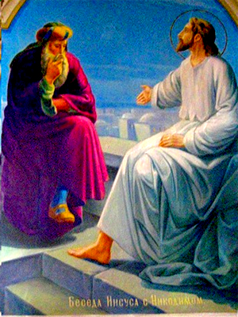
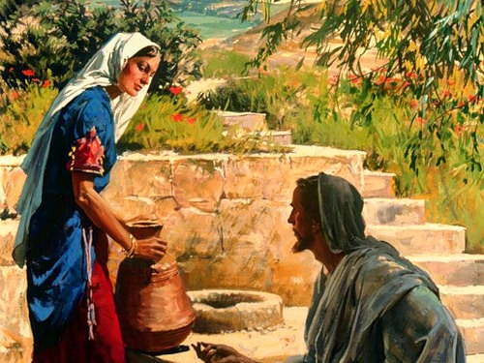
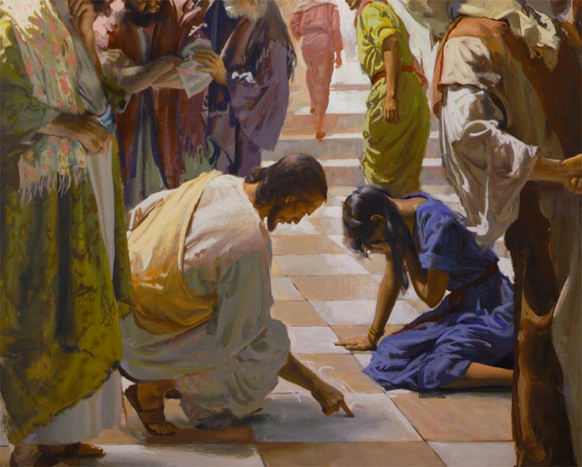
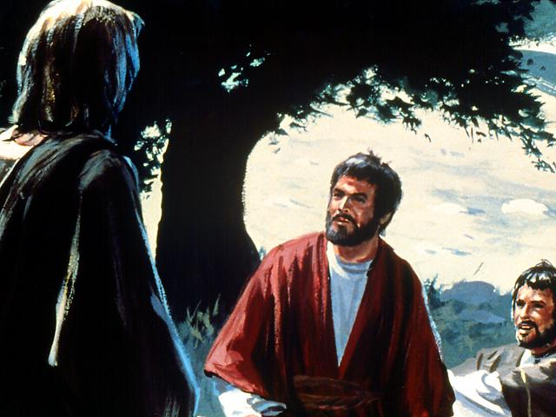
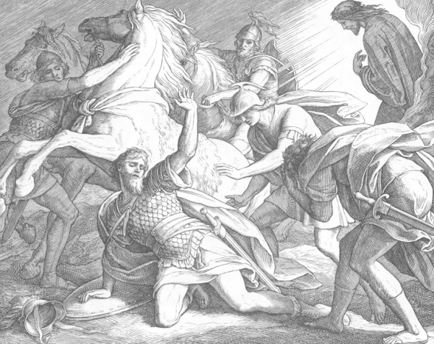
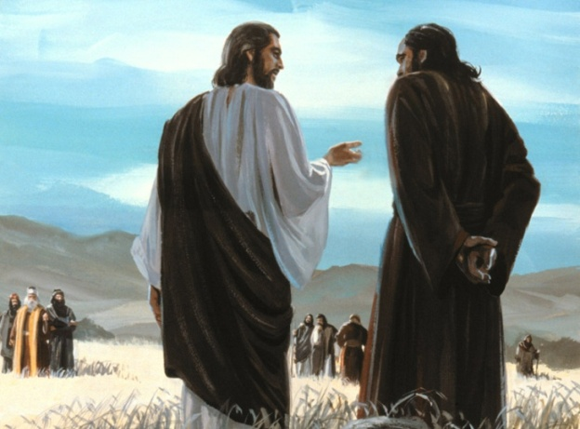
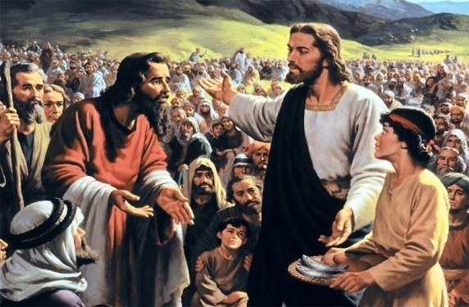
ЛИЧНОЕ СЛУЖЕНИЕ ХРИСТА

Slide 4
ПРИМЕР АПОСТОЛОВ
ЛИЧНОЕ СВИДЕТЕЛЬСТВО АПОСТОЛОВ
Филипп и ефиоплянин - Деян. 8:26-40.
Пётр и Корнилий - Деян. 10:26-48.
Павел и проконсул - Деян. 13:6-12. Павел и охранник - Деян. 13:6-12.
Павел – величайший евангелист, индивидуально работал с людьми, ведя их ко Христу (Деян. 20:20).

Slide 5
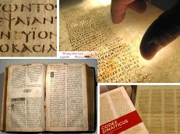
ИСТОРИЧЕСКОЕ ОБОСНОВАНИЕ
ЛИЧНОГО
СВИДЕТЕЛЬСТВА

Slide 6
РАННЕХРИСТИАНСКАЯ ЦЕРКОВЬ
Христианство проникло
в мир 5 основными путями:
- работа проповедников;
- личное свидетельство верующих;
- дела праведности и милосердия;
- вера, проявленная в гонениях
и смерти;
- интеллектуальные размышления
и споры ранних апологетов.

Slide 7
ПРОТЕСТАНТЫ
Кельтские монахи (ранние века)
Вальденцы (средние века)
Моравские братья (18 век)
Пионеры адвентизма (19 век)

Slide 8
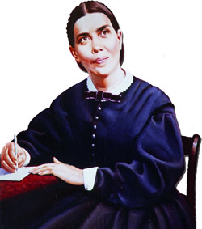
Э. Уайт уделяла много внимания личному евангельскому служению
«О, если бы мы могли видеть нужды городов так, как их видит Бог! Бог заинтересован в живущих там людях. Идите к ним, учите их так, как учил Христос, откройте им истину.
Они примут ее».
(Свидетельства для Церкви т. 9, с. 98-99).

Slide 9
В такое время, каким является наше, каждая рука должна трудиться.
Господь грядет; конец близок и быстро поспешает! Давайте же выполнять свою часть в деле предостережения этих людей, погибающих не спасенными и
не предупрежденными»
(Свидетельства для Церкви т. 9, с. 98-99).

Slide 10

СОВЕТСКОЕ ВРЕМЯ
1990-2010 гг. – период общественного евангелизма
105 лет из 125 миссия Церкви в ЕАД осуществлялась через личное свидетельство!

Slide 11
Благовестие через личное свидетельство – это наследие нашей Церкви.
Этот метод использовал Христос, апостолы, протестанты всех веков.
Сегодня время возрождать личное служение, это единственный Божий путь роста и развития Церкви в современных условиях.

Slide 12
ЧТО МЫ ХОТИМ ПРЕДЛОЖИТЬ?
Проект вовлечения членов церкви
в преподавание библейских уроков
1. Пастор создаёт группу библ. учителей
2. Пастор обучает библейских учителей
3. Пастор с группой учителей
разрабатывают стратегию служения
4. Пастор представляет стратегию общине

Slide 13
Проект вовлечения членов церкви
в преподавание библейских уроков
5. Община объединяется в посте
и молитве за этот проект
6. Евангельское служение библейских
учителей
7. Проведение общиной миссионерских
собраний (1-я суббота месяца)
8. Проведение членских собраний

Slide 14
Проект вовлечения членов церкви
в преподавание библейских уроков
9. Проведение общиной различных
евангельских акций
10. Вовлечение большего числа
членов церкви в личное свидетельство
11. Увеличение группы библейских
учителей
12. Поддержка этого проекта на всех
уровнях церковной организации ЕАД

Slide 15
Цель проекта – иметь в каждой общине группу библейских учителей ведущих людей к Богу через различные уроки.
Все миссионерские ресурсы церкви… сфокусированы на главную цель:
- подружиться с человеком,
- предложить ему библейские уроки,
- привести его к познанию Христа.
И руководители Церкви призваны
быть в авангарде этого служения!

Slide 16

СЛУЖЕНИЕ ОБЩИНЫ НАПРАВЛЕННОЙ НА ПРЕПОДАВАНИЕ БИБЛЕЙСКИХ УРОКОВ
ЧТО ДЛЯ ЭТОГО НАДО СДЕЛАТЬ?

Slide 17
Пастор организует группу библейских учителей
Кто эти люди?
1-й библейский учитель – пастор,
члены совета церкви, пресвитеры,
учителя СШ, литературные евангелисты,
медики – миссионеры, …
Их объединяет одна характеристика –
они горят евангельским служением!

Slide 18
2. Пастор обучает библейских учителей
Теория: как находить людей,
как проводить с ними библейские уроки,
как приводить их к решению.
Практика в церкви: инсценировка,
тренировка по двое.
Практика вне церкви: пастор обучает
каждого учителя практическому
служению. Учителя объединяются
по двое и начинают трудиться.

Slide 19
3. Разработка стратегии служения преподавания библейских уроков
Пастор вместе с учителями
разрабатывают стратегию служения.
Стратегия должна достигать:
- подростков и молодёжь церкви;
- оставивших церковь;
- гостей и посетителей церкви (не АСД);
- родственников членов церкви;
- новых людей, найденных в ходе посещения из дома в дом.

Slide 20
4. Пастор представляет стратегию евангельской работы общине
На членском собрании пастор
представляет общине стратегию
евангельского служения.
Община объединяется в группы для
обсуждения стратегия и внесения
предложений.
Стратегия утверждается общим
голосованием членов церкви.

Slide 21
5. Объединение членов церкви
в посте и молитве
Для поддержки и осуществления этого
проекта пастор призывает общину
объединиться в посте и молитве,
предлагая конкретные даты и время.
Община молится об этом проекте:
на молитвенных собраниях церкви;
в классах субботней школы;
в малых группах;
в молитвенной цепочке, вовлекая как
можно больше членов церкви.

Slide 22
6. Евангельское служение
библейских учителей
В течение недели группа учителей
работает с людьми по урокам. Каждый
учитель преподаёт 1-2 человекам.
В ходе занятий устанавливаются
дружеские отношения, люди приводятся
к решению, приглашаются в малую
группу, в пасторский класс, ко крещению.
Анализ совершаемой работы
Под руководством пастора ежемесячно
проводится анализ совершаемой работы.

Slide 23
7. Проведение миссионерских собраний общины
(каждую 1-ю субботу месяца)
На этих собраниях:
- звучат опыты пастора и членов церкви;
- свидетельства библейских учителей;
- проводятся семинары;
- звучат вопросы и ответы;
- презентуются новые материалы для
евангельской работы;
- представляется отчёт о евангельской
деятельности общины;
- совершается крещение.

Slide 24
8. Проведение собраний
членов церкви
Ежеквартально проводятся собрания
членов церкви.
На этих собраниях:
- проводится корректировка евангельской стратегии церкви;
- решаются вопросы: организационные,
финансовые, обеспечение материалами,
и другие.

Slide 25
9. Проведение общиной
евангельских акций
Ежеквартально община принимает участие в различных евангельских акциях.
Цель акций - предложить людям изучение библейских уроков.
Все миссионерские ресурсы общины задействуются в евангельском служении
и имеют главную цель - подружиться
с человеком, предложить ему библейские уроки, привести его к познанию Христа.

Slide 26
10. Вовлечение большего числа
членов церкви в свидетельство
Результатом систематической, постоянной и непрерывной евангельской работы общины станет вовлечение большего числа членов церкви в свидетельство.
И этому будут содействовать многие факторы перечисленные выше.

Slide 27
11. Увеличение группы
библейских учителей
Вовлечение большего числа членов церкви в свидетельство откроет новые возможности для проекта благовестие через преподавание библейских уроков.
Пастор призван постоянно работать над тем, чтобы увеличить группу б/учителей, привлекая новых людей к этому служению.
В этом заключается его главная цель, и миссия этого проекта – вовлечь в преподавание библейских уроков как можно больше членов церкви.

Slide 28
12. Поддержка проекта на всех уровнях организации Церкви ЕАД
Для развития этого проекта, на постоянной и долгосрочной основе необходима поддержка руководителей
на всех уровнях организации Церкви ЕАД.
Этот проект должен быть интегрирован
в структуру Церкви ЕАД и должен пронизывать и охватывать все уровни церковной организации.

Slide 29
ИМЕЮЩИЕСЯ РЕСУРСЫ
Для организации евангельского служения
общины по преподаванию библейских уроков имеются следующие ресурсы:
1. Методические материалы для обучения
(книги, учебные пособия).
2. Программа, обучающая
евангельскому служению (УВЕС).
3. Различные библейские уроки.

Slide 30
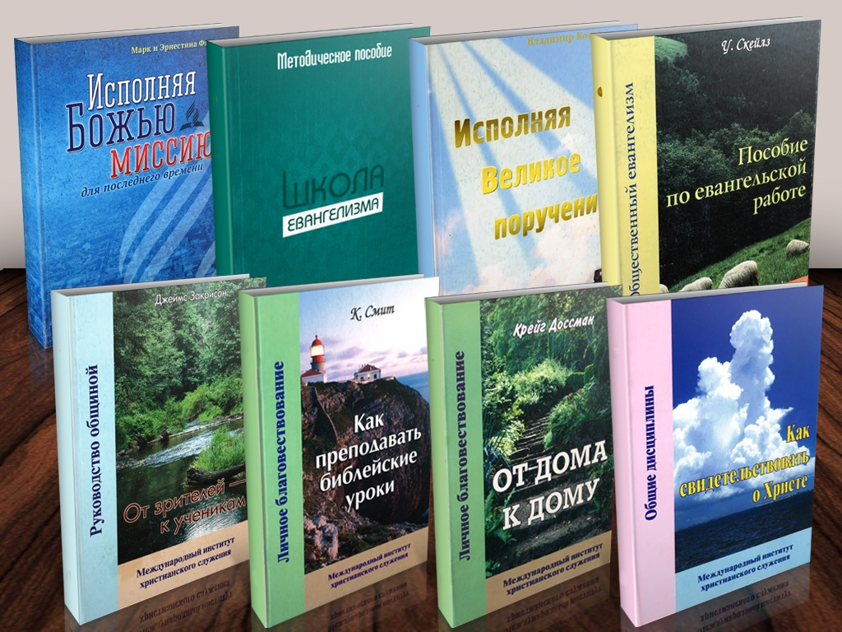
МЕТОДИЧЕСКИЕ МАТЕРИАЛЫ ДЛЯ ОБУЧЕНИЯ
ЕВАНГЕЛЬСКОМУ СЛУЖЕНИЮ

Slide 31


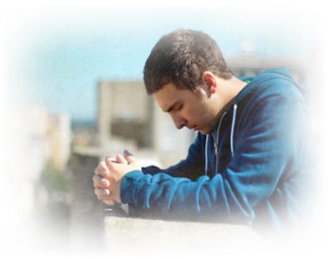

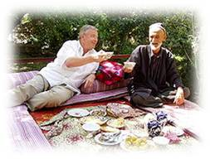


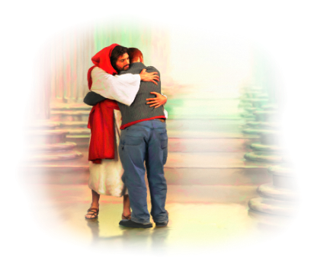


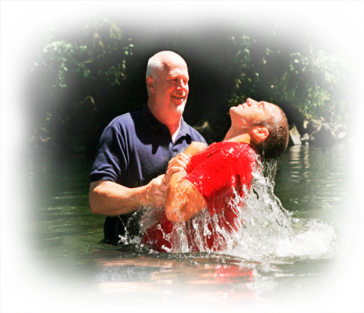

ПРОГРАММА, ОБУЧАЮЩАЯ
ЕВАНГЕЛЬСКОМУ СЛУЖЕНИЮ (УВЕС)

Slide 32
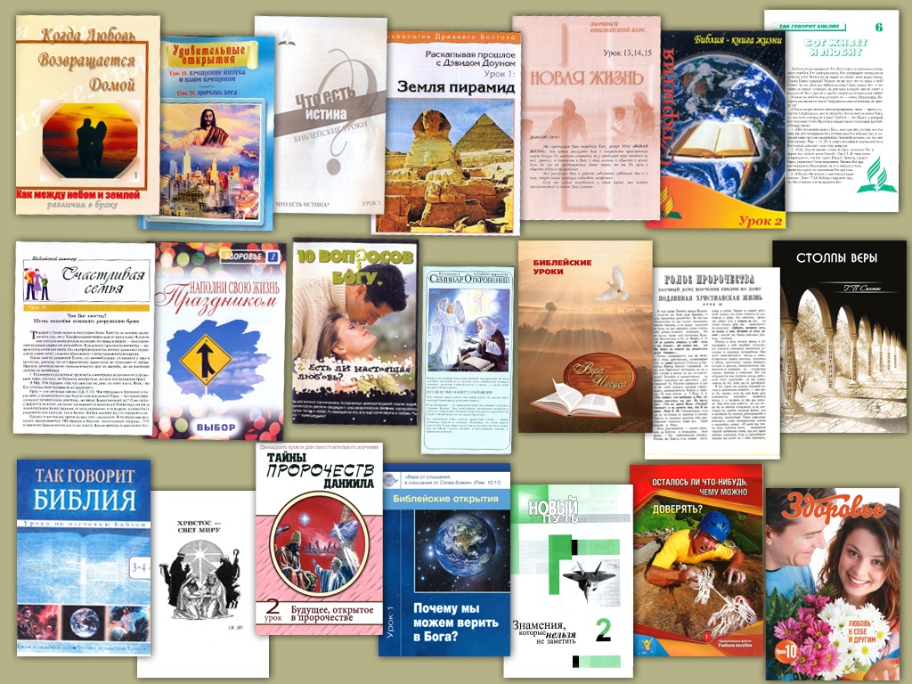
БИБЛЕЙСКИЕ УРОКИ, ИМЕЮЩИЕСЯ В ЕАД

Slide 33
АДМИНИСТРАТИВНАЯ ПОДДЕРЖКА ПРОЕКТА
Ответственность униона:
1.Общая административная задача - организация служения
преподавания библейских уроков, должна пронизывать
все уровни Церкви.
2. Регулярное осуществление конкретных ожиданий
от конференций/миссий: 1,2,3,4, 5, …
3. Возможно в каждом унионе проект примет свои формы,
но если административный ресурс не будет задействован –
работы не будет.
4. Уделять внимание осуществлению проекта
на Полугодичном и Годичном совещаниях.
5. Секретарь униона работает с секретарём конференции
по предложенной форме отчёта.

Slide 34
АДМИНИСТРАТИВНАЯ ПОДДЕРЖКА ПРОЕКТА
Ответственность конференции/миссии:
1. Конференция заказывает ресурсы, имеющиеся в ЕАД
и унионе: материалы, приглашает преподавателей.
2. Осуществляет регулярный мониторинг и отчётность
ежемесячно на постоянной основе. Секретарь к/м.
регулярно работает с пастором по пасторскому отчёту.
3. Задача администрации объединения – мотивировать, и
стимулировать пастора. Пастор отчитывается перед
президентом:
- о количестве людей с кем занимается пастор;
- о количестве библейских учителей в общине;
- о количестве преподаваемых уроков.
В реализации проекта вышестоящая организация
должна быть заинтересована в системном подходе:
- в обеспечении общин всеми необходимыми материалами;
- в обучении пасторов и библейских учителей: обучающие
программы и мероприятия

Slide 35
Для организации общин и групп Церкви Евро-Азиатского дивизиона на евангельское служение методом преподавания библейских уроков есть:
видение;
материалы;
ресурсы.
Остаётся одно: делать, делать, делать!
Для Церкви ЕАД нет другого пути
для роста и осуществлении Миссии.

Slide 36


У МЕНЯ ЕСТЬ МЕЧТА
Каждый пастор ЕАД – миссионер - практик, постоянно обучающий членов церкви благовестию.
Каждый член церкви ЕАД – миссионер.
Каждая община и группа ЕАД:
– центр обучения христианских работников и миссионеров различных направлений личного евангельского служения.
- центр влияния, влекущий к себе людей, независимо от возраста, вероисповедания, национальности.

Slide 37
У МЕНЯ ЕСТЬ МЕЧТА
Церковь ЕАД - единый слаженный организм, в котором каждая его система, каждый орган, каждая клеточка, функционируют лишь с одной целью:
- спасать погибающих;
- делать их учениками Христа;
- готовить к служению другим;
- и осуществлять Миссию!

